Slide 1

ŠABLONA 32
VY_32_INOVACE_03_32_DRAHÉ KOVY

Slide 2
Anotace: Prezentace může sloužit jako výkladové, opakovací učivo.
Autor: Mgr. Martin Palát
Jazyk: Čeština
Očekávaný výstup: obohacení a rozšíření učiva na téma nerosty a horniny
Speciální vzdělávací potřeby: dataprojektor, interaktivní tabule
Klíčová slova: nerosty, zlato, stříbro, drahé kovy
Druh učebního materiálu: prezentace
Cílová skupina: žák
Stupeň a typ vzdělávání: základní vzdělávání – první stupeň
Typická věková skupina: 9 -11 let

Slide 3
Drahé kovy

Slide 4
Základní informace
Zlato
Stříbro

Slide 5
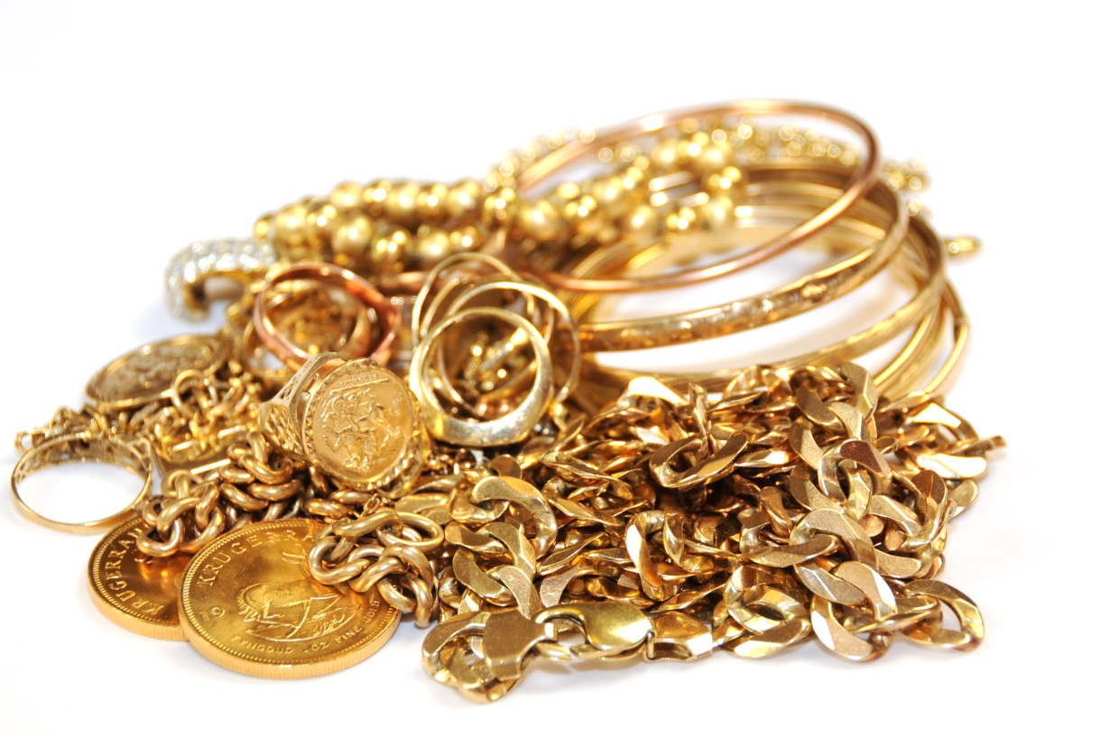
Některé kovy obsažené v nerostných surovinách jsou vzácné a velmi krásné, říkáme jim drahé kovy. Nejznámější je zlato a stříbro.
Odpradávna lidé vyhledávali především zlato pro jeho krásu, snadné zpracování, neměnný vzhled a vzácnost výskytu.
Stříbro bylo ceněno většinou méně než zlato
I v dnešní době má zlato i stříbro velkou cenu a vyrábějí se z nich především šperky.
zpět

Slide 6
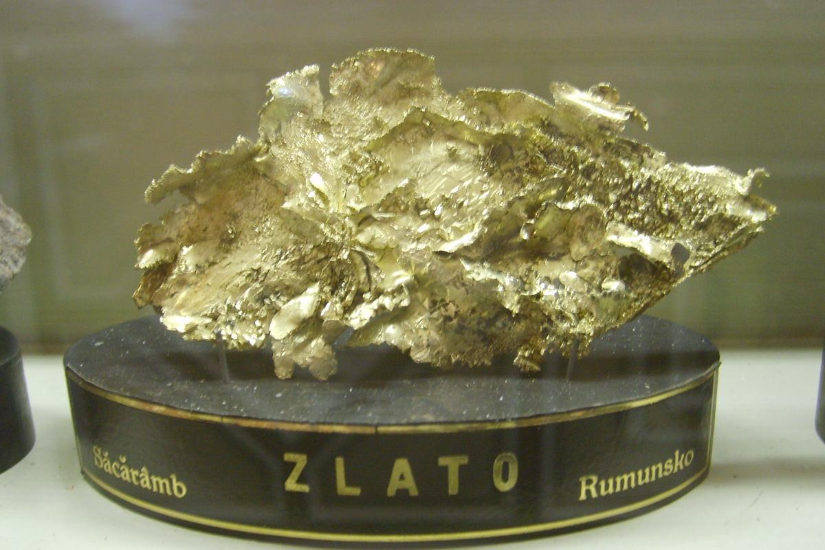
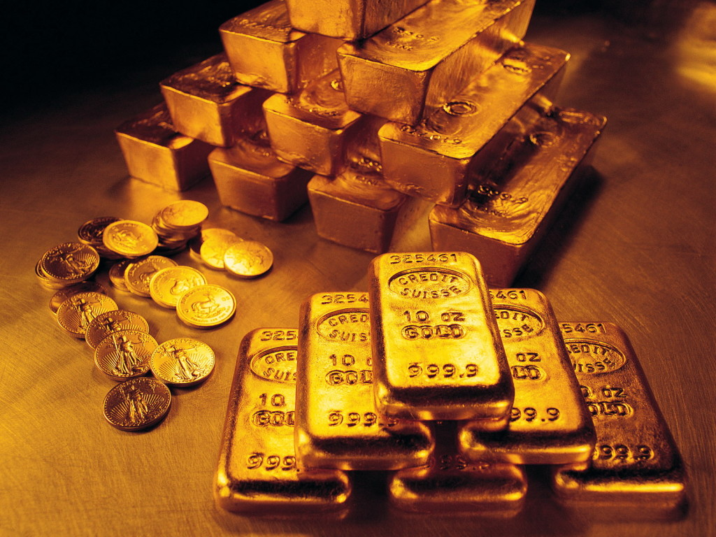
Zlato
Zlato je žlutý kov, v přírodě velmi vzácný.
Těží se v buď v hlubinných dolech, kde se nacházejí tzv. zlaté žíly, nebo se v podobě plíšků a valounků dostává do řek, kde se rýžuje.
Každý stát si cení svého zlata jako státního pokladu. Naše státní zlato je uloženo v trezoru České národní banky.

Slide 7
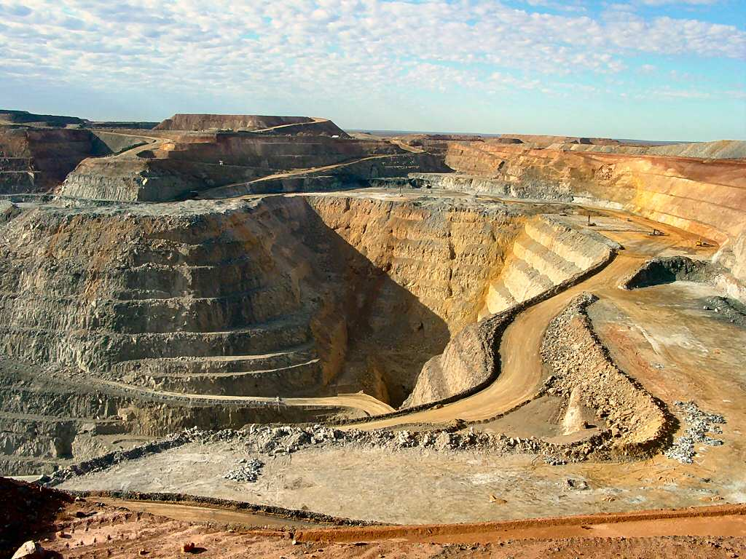
zpět
Zlaté doly

Slide 8
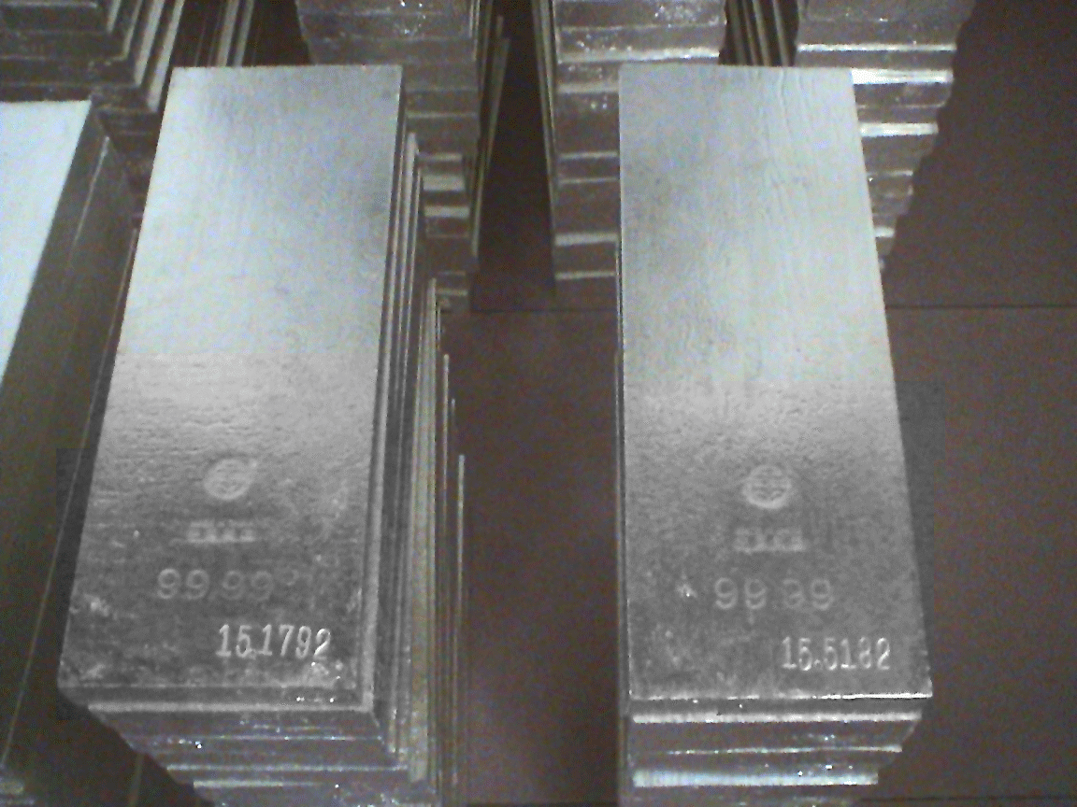
Stříbro
Stříbro je bílý kovový nerost. V přírodě je vzácné. Lidé stříbro těžili hornickým způsobem v hlubinách země.
Kromě klenotnictví se používá stříbro i v elektrotechnice, protože je to velmi dobrý vodič elektřiny. Vyrábí se z něj například počítačové čipy nebo tranzistory.

Slide 9
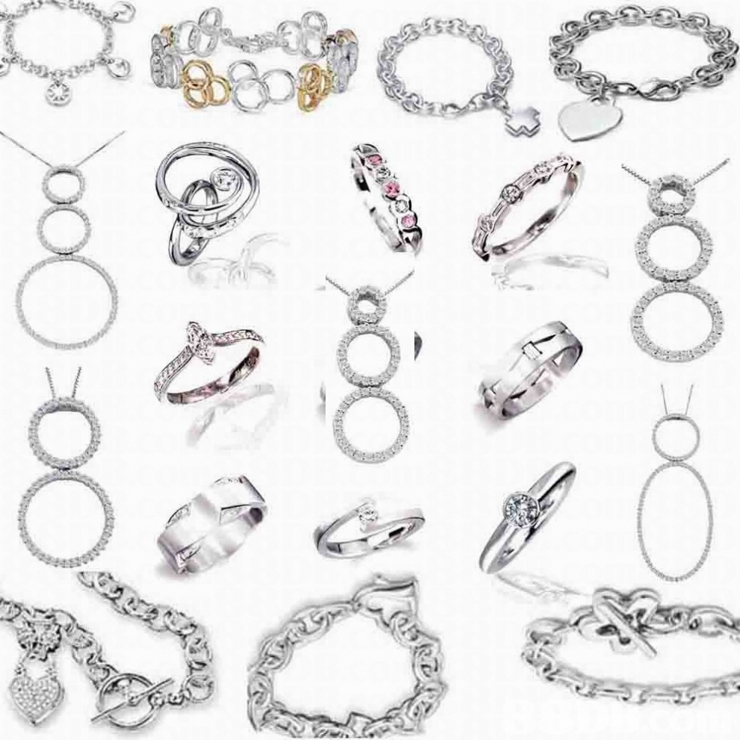
Stříbrné šperky

Slide 10
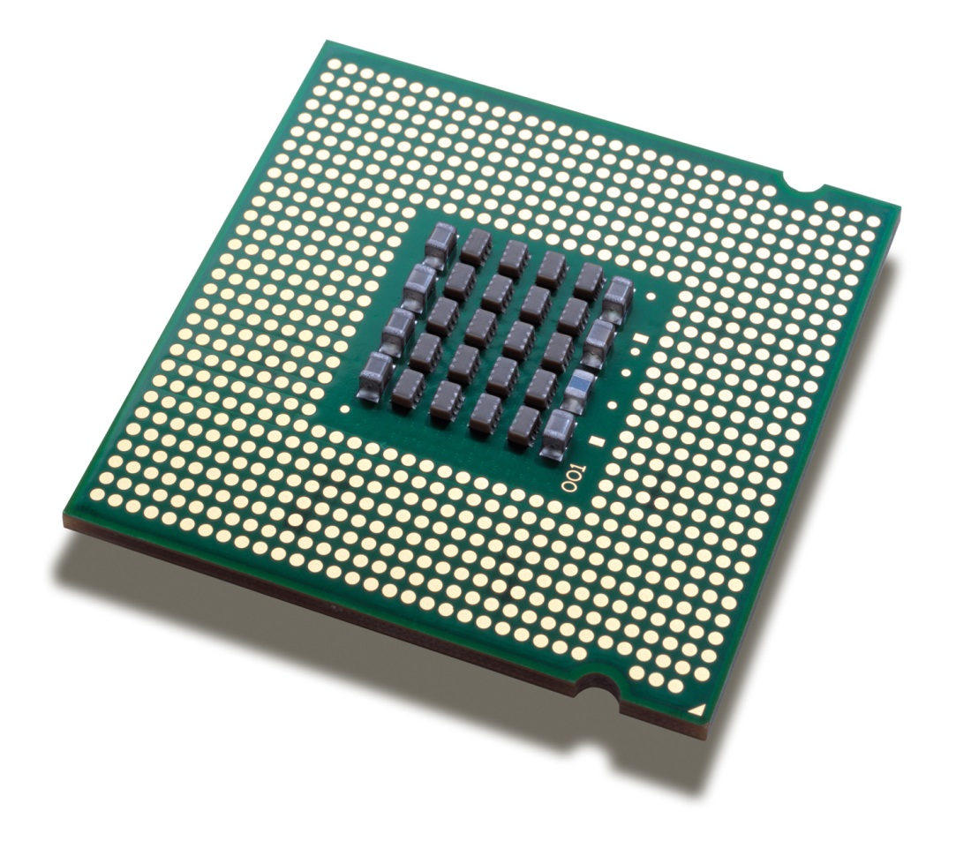
Počítačový čip

Slide 11
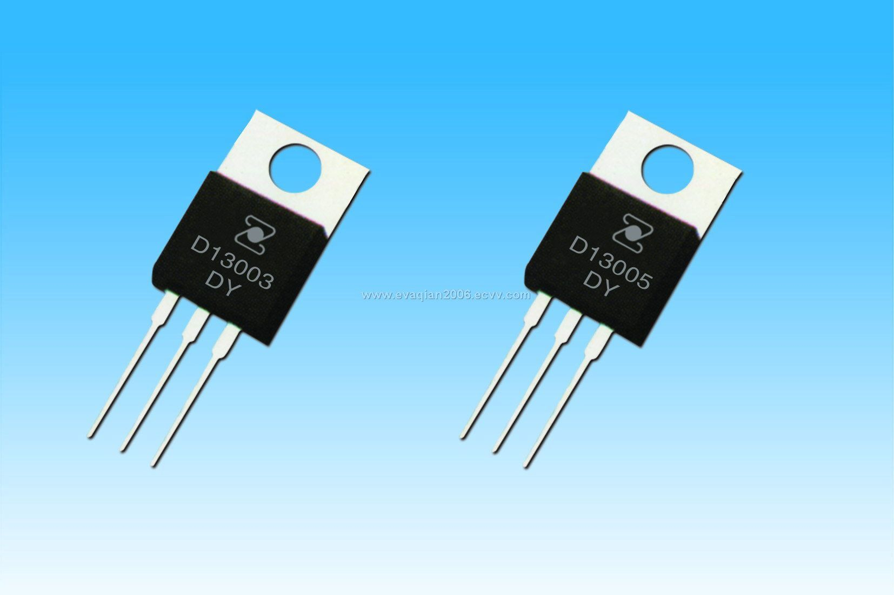
zpět
tranzistory

Slide 12
Zdroje – obrázky :
http://www.goldendust.cz/wp-content/gallery/zlato-c-3/zlato-wallpapers-25.jpg
http://img3.rajce.idnes.cz/d3/2/2726/2726792_294ad3393d57be07aff42bca04ffb66c/images/ZLATO_2.jpg
http://images.mywork.com.au/image_manager/jewelauc/scrap-gold.jpg
http://investicnizlato.com/wp-content/uploads/2010/09/126.jpg
http://silverprice.org/buy-silver/uploaded_images/silver-investment-737224.gif
http://www.wired.com/images_blogs/epicenter/2009/12/pentiumee_processor_back.jpg
http://media1.in.88db.com/del/DB88UploadFiles/2009/04/02/BB071C50-8C31-4708-9FE9-2E935D753867.jpg
http://upload.ecvv.com/upload/Product/200801/C20061230143012365750_switch_transistor_triac.jpg

